Slide 1

ジャズ生演奏
累計10,000件
300,000人以上のクルーズを実施
累計10,000件
300,000人以上のクルーズを実施
船内コンテンツ
五感をフルに使って
お楽しみいただきたいです！
©biz-cruise｜1

Slide 2

ジャズ生演奏
Live Jazz Music
せっかくの記念日なので思い出に残る音楽と主に演出したいですよね。
そんなご要望にお応えするのがJAZZ生演奏プランです。
クルージングでは、五感をフルに使ってお楽しみいただきたいです！
目で景色を楽しみ、舌や触覚でおいしい料理を食べ、
鼻で海や料理の香りを楽しみ、
最後に残った【耳】で、音楽を聴く。
その音色はパーティーの雰囲気を優雅にし、癒やしの時間を演出してくれます。
Live Jazz Music

Slide 3
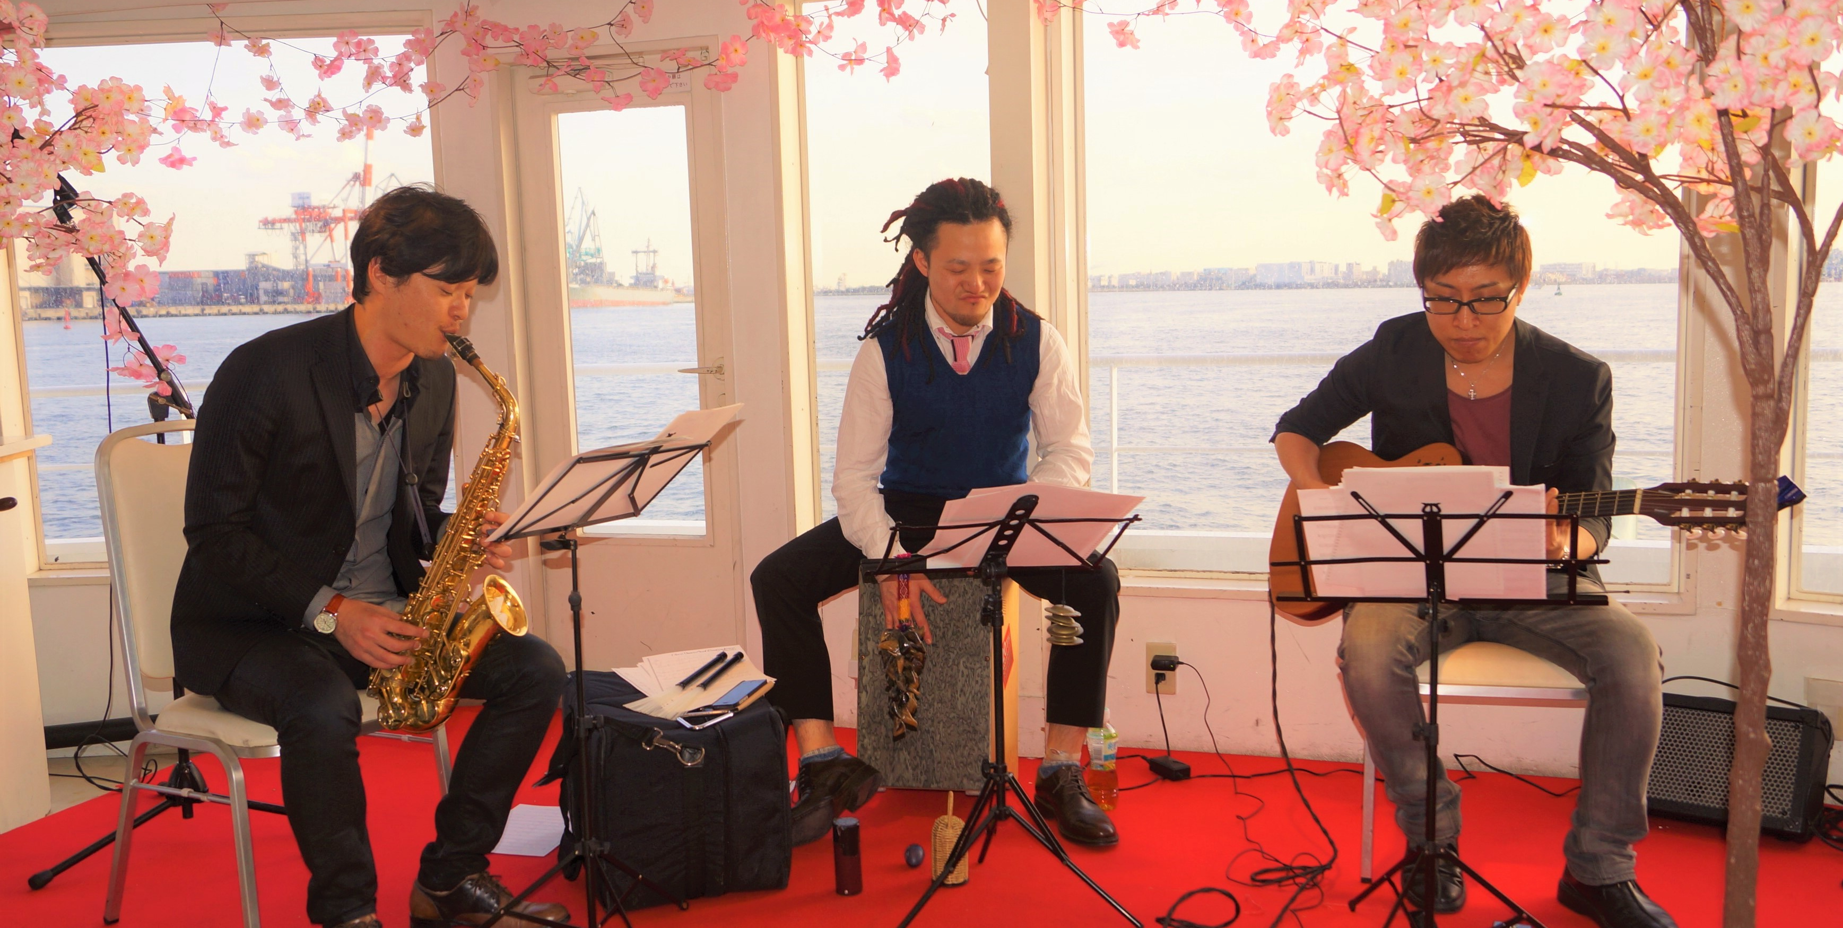
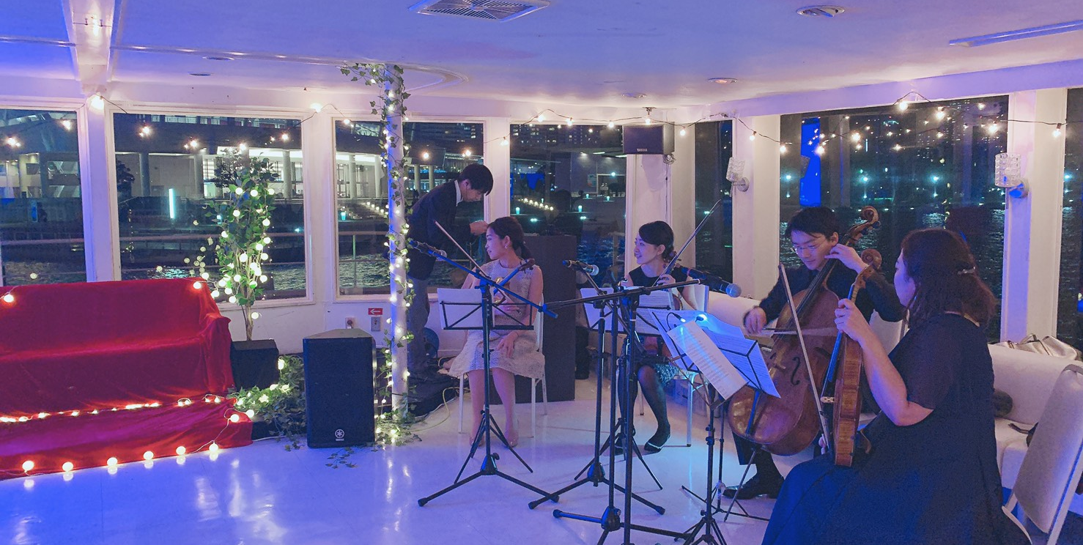
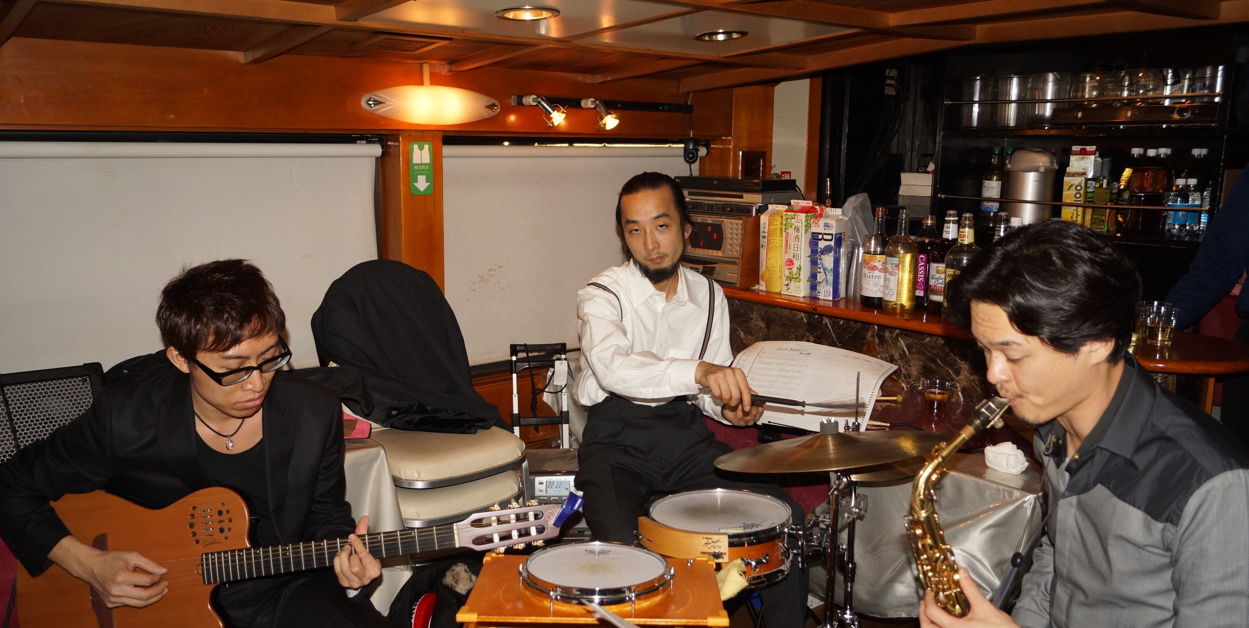
ジャズ生演奏
サックスだけではなく、ギターやパーカッション担当の演奏者が一緒にパーティー会場に出張してバンド演奏を披露することも可能です。
やはり生の音は臨場感があって迫力が違いますね。
普段、サックスの音など間近で聞く機会も少ないかと思いますので
参加者の方々にとって貴重な体験となるのではないでしょうか。
上の写真は、船上パーティーにJAZZ演奏者がお邪魔させていただいた時の様子です。
この日はいつもより船内が大人な雰囲気になりました。
Live Jazz Music

Slide 4
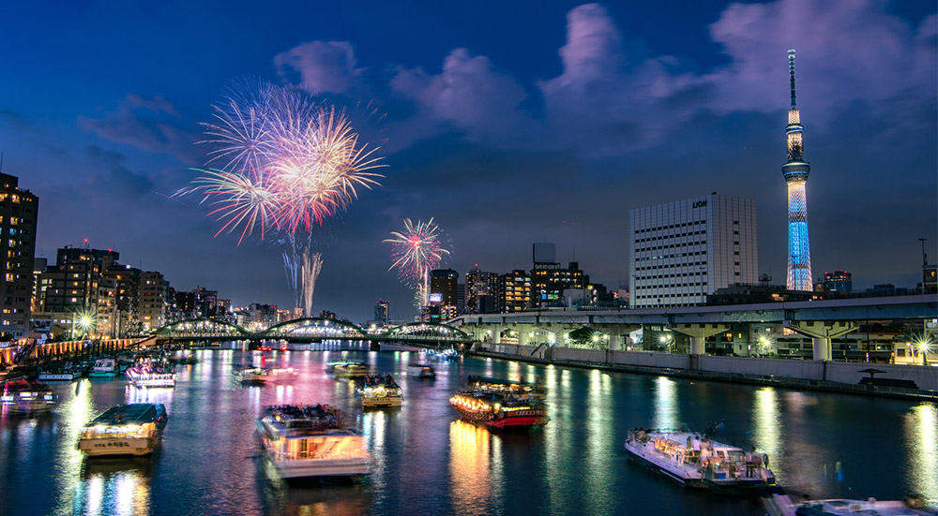
















About biz-cruise
ハイレベルなクルーザーとお料理、 特別な演出オプションを組み合わせ、 企業 イベントに相応しいクルーズをご提供しています。
創立記念や特別な日の祝賀会から懇親会まで、 企業イベントのすべてを船上で 忘れられない記念日として演出いたします。
貸切クルーザーで実現する、 非日常的な空間と時間は、 同僚やクライアントと の絆を深め、 新たな可能性に満ちた未来へと舵を切る場所です。
貴社の大切な 瞬間を、息をのむような美しい船上の景色と共にお過ごしください。
累計
10,000件以上
300,000人以上のグルーズ実績
ビズクルは累計10,000件以上のクルーズ実績を誇るAnniversary cruiseが運営しています。
どのような企業イベントでもビズクルにお任せください!
お取引先実績
About biz-cruise
©biz-cruise｜4

Slide 5




ホワイトペーパーをご覧いただき、誠にありがとうございます。
Contact
Company Profile
お気軽にお問い合わせください
運営会社
クルージングの企画・演出 料理などプランから
弊社コンシュルジュが完全サポートいたします。
初めてのクルージングでもご安心ください。
株式会社SPICE SERVE (SPICE SERVE Co.,Ltd.)
〒108-0022 東京都港区海岸3-18-21 ブライトイースト芝浦1F
東京都知事登録旅行業第2-6879号保有／
旅客不定期航路事業許可登録関東不第1205号 (東京港)／関東不第6013号 (横浜港)
無料
24時間
受付中
  お問い合わせ・プラン作成はこちらから
無料
配布中
  ホワイトペーパー一覧はこちらから
03-6809-6455
クルーザー一覧・船内コンテンツ・事例・サービス紹介
ビズクルは累計10,000件以上のクルーズ実績を誇る Anniversary cruise（株式会社SPICE SERVE ）が運営しています。
どのような企業イベントでもビズクルにお任せください!
©biz-cruise｜5

